Slide 1
SWINGO
Muzikale bingo

Slide 5
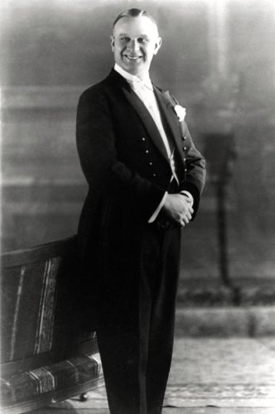
Willy Derby
–
Daar bij die molen

Slide 6
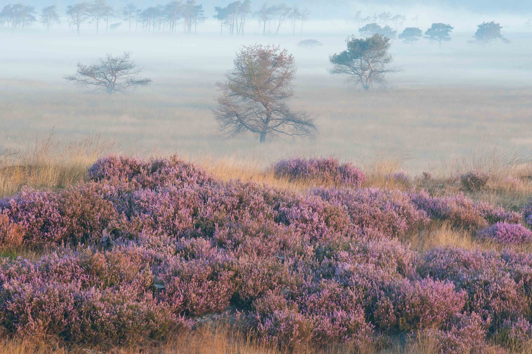
Louis NEEFs
-
Op den purperen hei

Slide 7
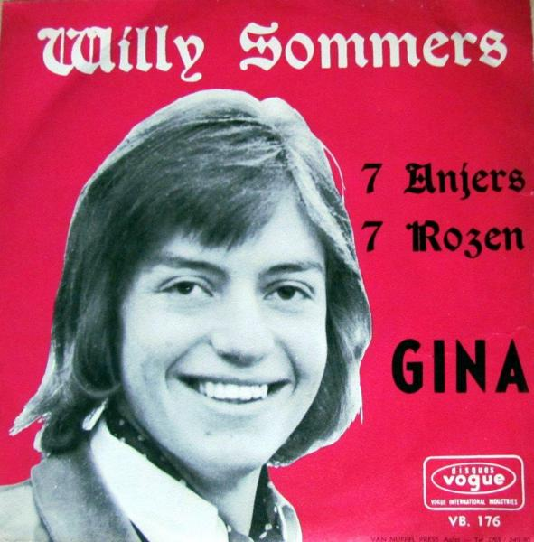

Slide 8
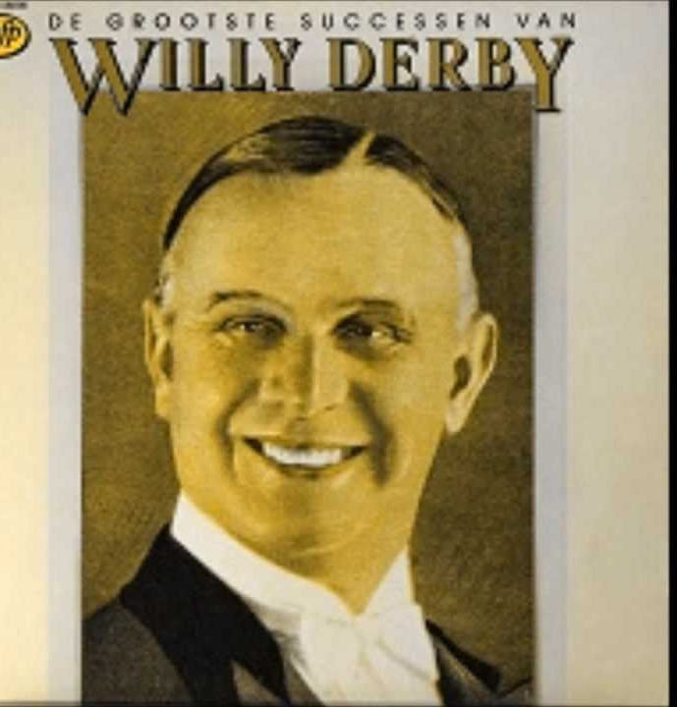
Twee ogen
zo blauw

Slide 9
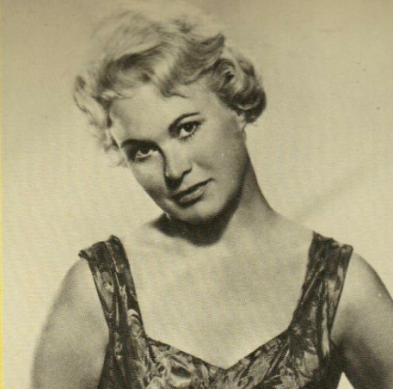
Annie de reuver
Que sera

Slide 11
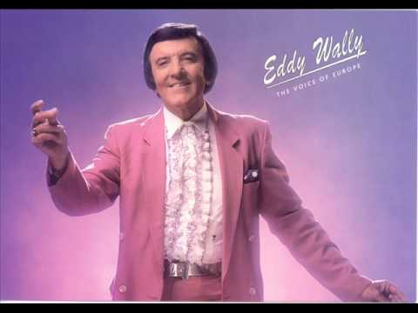
Als marktkramer ben ik geboren

Slide 12
Nicole & hugo:
Goeiemorgen, morgen

Slide 16
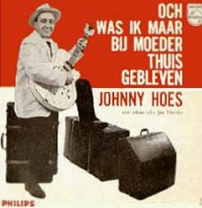

Slide 17
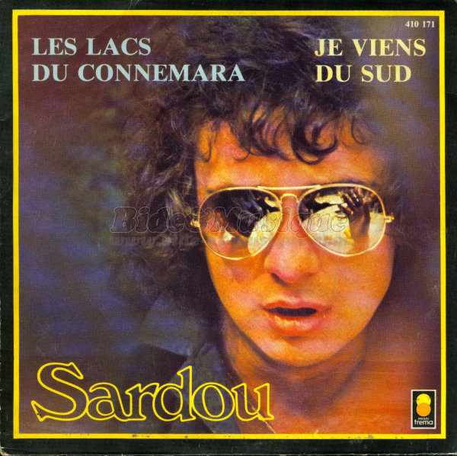

Slide 22
Maria callas: Ave maria

Slide 25
EINDE

